Slide 1
Recuperação de Informação
Anderson Pimentel

Slide 2
Recuperação de Informação (RI)
Introdução
Definição
Sistema de Recuperação de Informação
Exemplos de Sist. RI

Slide 3
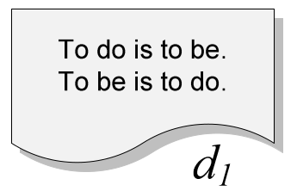
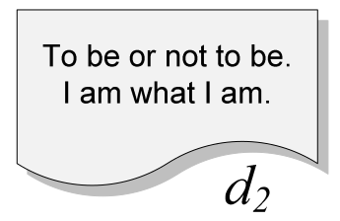
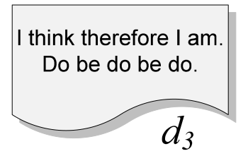
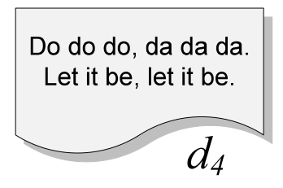
RI – Trabalho Prático
Coleção de Documentos:
Implementação do processo de indexação de documentos (offline):
1. Processamento dos documentos da coleção
2. Estrutura para armazenar vocabulário
3. Normalizar termos antes de armazenar
4. Criar lista invertida dos termos
5. Geração do IDF dos termos
6. Geração do vetor de pesos dos documentos
7. Criar estrutura para guardar norma dos termos

Slide 4
RI – Trabalho Prático
Coleção de Documentos:
Implementação do processador de consultas (online):
1. Processamento dos documentos da coleção
2. Estrutura para armazenar vocabulário
3. Normalizar termos antes de armazenar
4. Criar lista invertida dos termos
5. Geração do IDF dos termos
6. Geração do vetor de pesos dos documentos
7. Criar estrutura para guardar norma dos termos

Slide 5
Avaliação de recuperação
Métricas de recuperação

Slide 6


Avaliação de recuperação
Precisão
Fração dos documentos recuperados (conjunto resposta A) que é relevante:
Revocação
Fração dos documentos relevantes (conjunto resposta R) que foi recuperado:
Precisão
Fração dos documentos recuperados (conjunto resposta A) que é relevante:

Slide 7
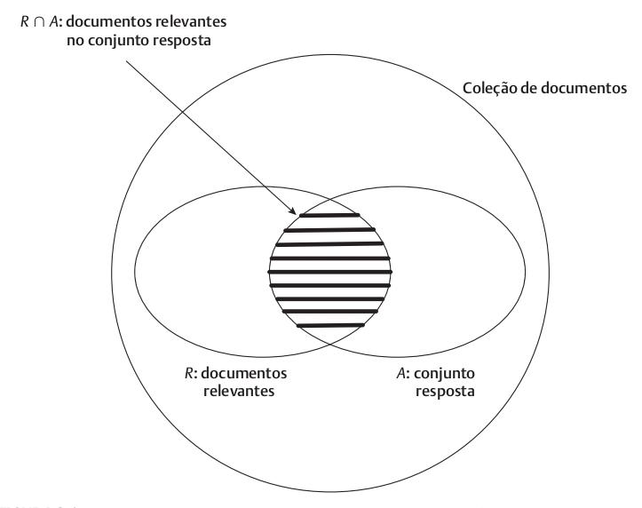
Avaliação de recuperação

Slide 8
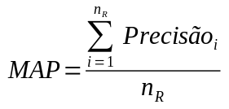
Avaliação de recuperação
Média das Precisões médias (MAP)
Média dos valores de precisão obtidos após cada novo documento relevante observado:

